Slide 1
图的存储刷题
数据结构与算法365特训营

Slide 2
图的存储刷题
本次课内容
图的存储（邻接矩阵、邻接表、边集数组）
链式前向星
P3196 图形复原
UVA11175 有向图D和E From D to E and Back
P2881 Ranking the Cows
类似POJ3275

Slide 3
图的存储
知识点概述
1.邻接矩阵
无向图
有向图
网

Slide 4
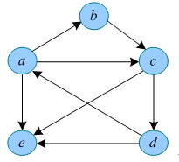
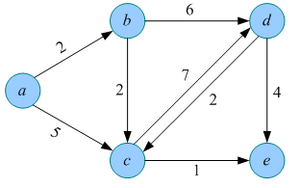
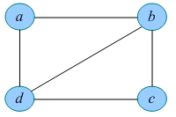
图的存储
邻接矩阵

Slide 5
图的存储
邻接表
2.邻接表
无向图
有向图
网

Slide 6
图的存储
邻接表

Slide 7
图的存储
边集数组
3.边集数组

Slide 8
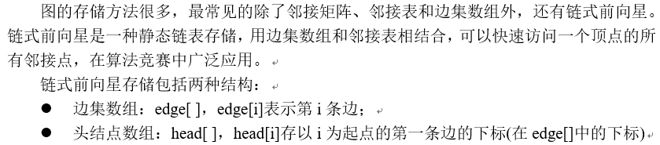
图的存储
链式前向星
4.链式前向星

Slide 9
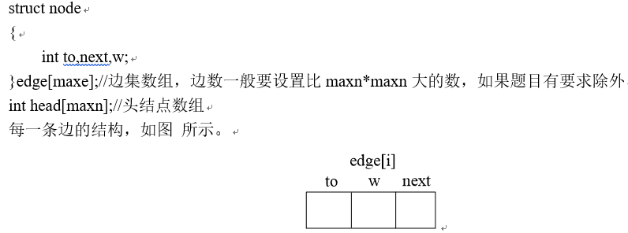
图的存储
链式前向星

Slide 10
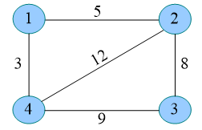
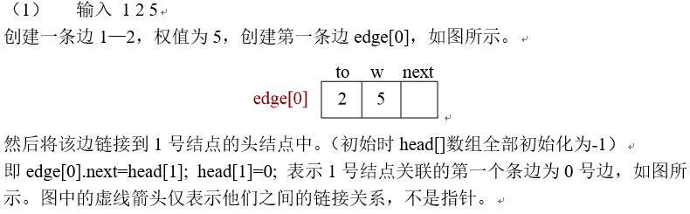
图的存储
链式前向星

Slide 11
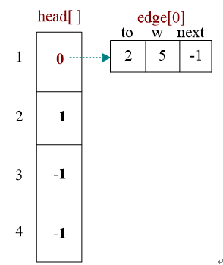
图的存储
链式前向星

Slide 12
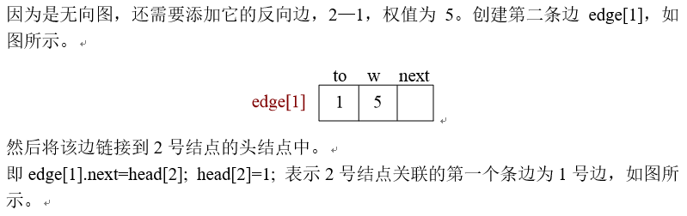
图的存储
链式前向星

Slide 13
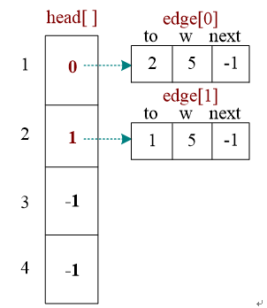
图的存储
链式前向星

Slide 14
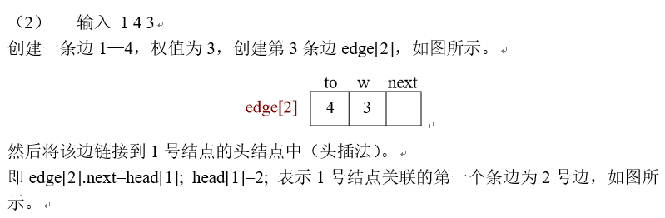
图的存储
链式前向星

Slide 15
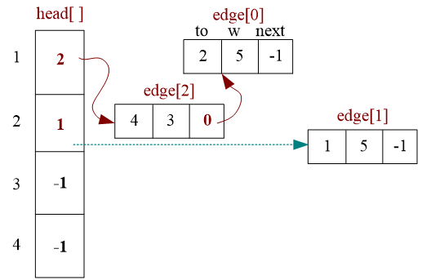
图的存储
链式前向星

Slide 16
图的存储
链式前向星
动手画出该图的链式前向星

Slide 17
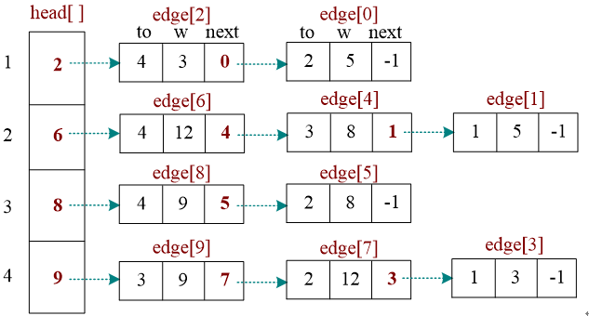
图的存储
链式前向星

Slide 18
作业
对任何一个图，写程序使用链式前向星存储。

